Slide 1
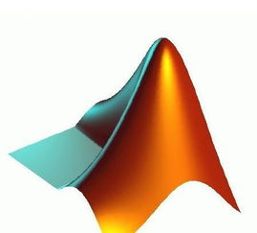
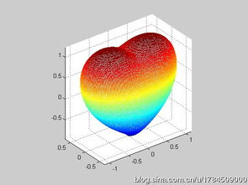
MATLAB创新实践开题报告
题号：3
组员：李江炫、沃滋植、薛皓坤

Slide 2
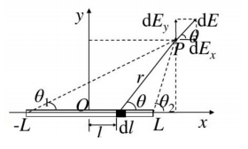
一.题目编号与内容
3. 在 长 2 L 的 线 段 上 电 量 均 匀 分 布 ， 单 位 长 度 上 的 电 荷 密 度 为 ρ。 求 任 一 点 的 电 势 ， 电 势 分 布 曲 面 的 规 律 是 什 么 ？ 电 场 线 和 等 势 线 是 如 何 分 布 的 ？

Slide 3
二.题目的目的与意义
有限长均匀带电线段的电势分布问题是电磁学中的经典例题，利用MATLAB可视化功能计算分析均匀带电线段的电势分布情况，可以将复杂的电磁场理论通过图形的方式展现出来，形象，直观，便于理解。

Slide 4
三.需要解决的问题
1.掌握有关电磁学的理论知识
2.掌握有关MATLAB的理论知识
3.把题目转化为数学模型
4.MATLAB的实际应用

Slide 5
四.拟采用的方案与流程
通过小组合作的方式，每个人合理分配工作量，共同完成题目。主要有三个步骤，包括将题目转换为数学模型，进行思路分析与计算，用MATLAB可视化功能解决问题。

Slide 6
五.预期达到的效果
用MATLAB可视化功能将均匀带电线段的电势分布情况通过图像的方式清晰的展示出来，再用图像分析得出电势分布曲面的规律、电场线与等势线是如何分布的答案。

Slide 7
谢谢观看

